Slide 1
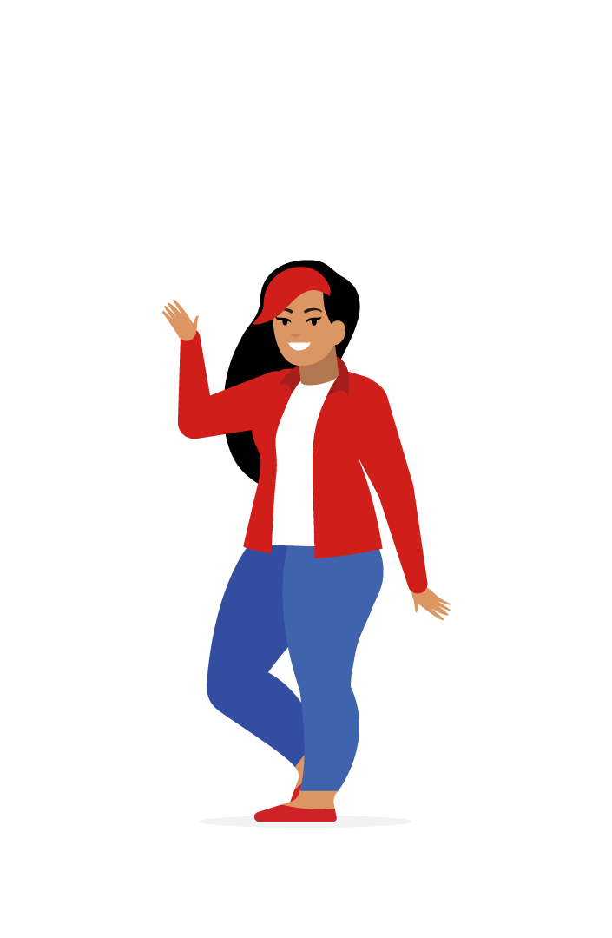
“Comprar en línea es mi forma de escapar de las responsabilidades”.
Objetivos
Botones más grandes y mejor ubicación para que haya una navegación más accesible;
Navegación y diseño menos desordenado para facilitar la navegación; y
Tallas precisas e inclusivas para mejorar la confianza de compra.
Frustraciones
“Lucho con el tamaño y la ubicación de los botones”.
“Los diseños y la navegación del sitio web de compras son complicados y confusos”.
“Muchos sitios web publican ropa que no es del tamaño que dicen”.
Mahalia
Mahalia tiene 19 años, estudia arquitectura, pasea perros a tiempo completo y vive con sus padres. Trabaja durante el día y estudia por la noche, y disfruta de buscar ropa en línea durante su tiempo libre para relajarse.
Se siente frustrada por su experiencia de compra en línea en sitios web móviles debido al tamaño de los botones y la navegación complicada. También se siente decepcionada porque, a veces, las tallas que aparecen en el sitio web no coinciden con la talla de la ropa que pide y luego recibe.
Edad:
Educación:
Ciudad natal:
Familia:
Ocupación:
19
Estudiante de arquitectura
Jackson, Mississippi
Padres
Paseadora de perros

